Slide 1
Деструктивне лідерство. Етика лідерства
Лектор: Луценко Олена Львівна,
доктор психологічних наук, доцент факультету психології

Slide 2
Результати навчання
Знати визначення деструктивного лідерства та психологічні особливості деструктивних лідерів;
Розуміти особливості послідовників деструктивних лідерів та обставин, за яких виникає деструктивне лідерство;
Проаналізувати приклади деструктивного лідерства у політиці, релігії та бізнесі;
З’ясувати визначення етичного лідерства, його принципи та різновиди.

Slide 3
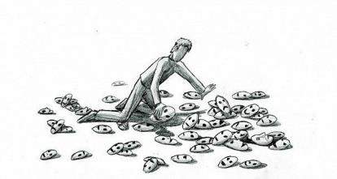
Деструктивне та неетичне лідерство

Slide 4
Підґрунтя
Недавні зловживання владою у бізнесі, політиці та релігії відновили інтерес до руйнівного лідерства.
Синонімами лідерства, яке порушує базові етичні норми людства, є деструктивне, руйнівне, токсичне, темне, нарцисичне, погане, самозахисне, макіавеліанське та дисфункціональне лідерство.
У обговореннях темної сторони харизми, вчені (Howell & Avolio,1992) вказували на "сліпий фанатизм на службі мегаломанів з небезпечними цінностями", Sankowsky (1995) описує, як «нарциси» зловживають владою, Conger (1990) називає проблематичним або катастрофічним результати діяльності певних лідерів, а O'Connor та інші. (1995) зазначають, що деякі харизматичні лідери більш зацікавлені в особистих результатах, ніж користі для інших.

Slide 5
Неетичне лідерство
Токсичний трикутник - дослідники вважають, що неетичне, руйнівне керівництво є результатом:
Деструктивних лідерів
Вразливих послідовників
Середовища, яке сприяє
деструктивному лідерству.
(Padilla, Hogan, & Kaiser, 2007)

Slide 6
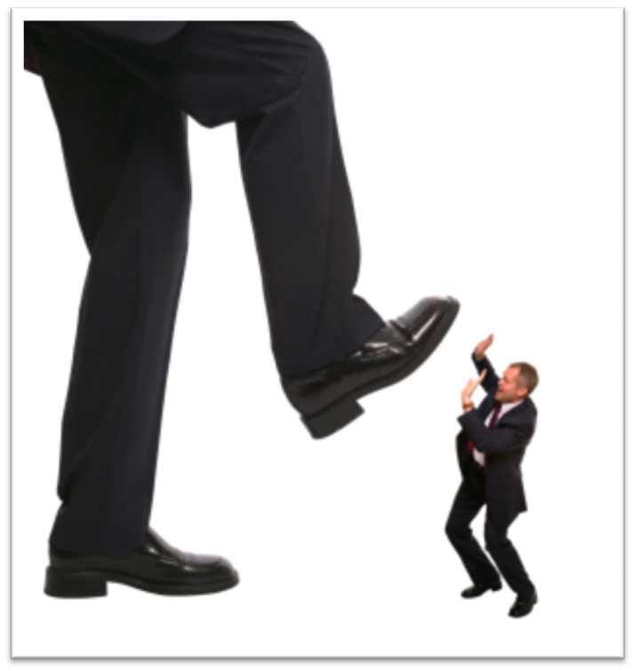
Деструктивне лідерство – це процес, в якому переважає домінування, придушення та маніпуляції більше ніж ідеалізований вплив, переконання та відповідальність.
Цей процес має егоїстичну орієнтацію; вона зосереджена більше на потребах лідера, ніж на послідовниках.
Наслідки руйнівного лідерства є такими, що погіршують якість життя членів організації та відволікають їх від реалізації основних цілей організації.

Slide 7
Характеристики деструктивних лідерів
Харизматичний:
Бачення світу характеризується загрозою та небезпекою, де безпека залежить від домінування над суперниками.
Самопрезентація: схильні до самореклами.
Особиста енергія: великі амбіції потребують витривалості та наполегливості.
Ця харизма часто є причиною, чому вони висувають себе першими на перші місця.

Slide 8
Характеристики деструктивних лідерів
Нарцисизм:
Домінує, вважає, що має особливе право, сконцентрований на собі і вважає, що має особливі знання або навички.
Відмовляються від зовнішньої оцінки, щоб перевірити свої судження.
Має сильну потребу у владі, яку реалізує через імпульсивність та надмірну схильність до покарань.

Slide 9
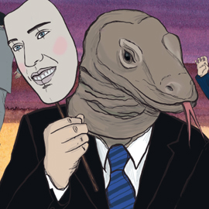
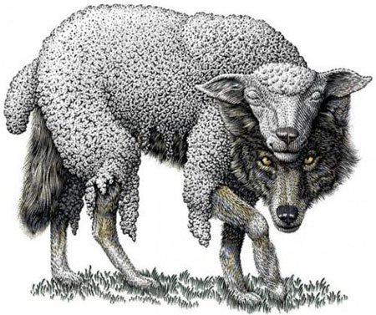
Характеристики деструктивних лідерів
Психопатія: відсутність співчуття іншим, пошук відчуттів, ризикованість, жорстокість іноді до садизму, байдужість до соціальних норм, артистизм, лукавість, небажання працювати.
Часто має негативну життєву історію. Культивує ідеологію ненависті.

Slide 10
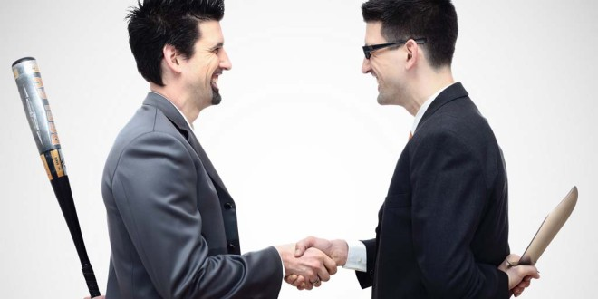
Характеристики деструктивних лідерів
Макіавеллізм: експлуатація інших за допомогою обману (маніпуляції), використання інших як засобів для досягнення власних цілей, відсутність моралі – «для досягнення цілей всі засоби придатні».

Slide 11
Форми деструктивної лідерської поведінки
Зловживання наглядом – тривала демонстрація підлеглим ворожої вербальної та невербальної поведінки, виключаючи фізичний контакт (Tepper, 2000).

Slide 12
Дрібна тиранія – коли менеджери використовують владу і авторитет свавільно і мстиво, пригнічуючи підлеглих (Ashforth, 1997).

Slide 13
Агресія керівника – керівник веде себе начебто він збирається нанести фізичну шкоду працівнику або працівникам у робочому середовищі (Shat et al., 2006).

Slide 14
Підривна супервізія – керівник постійно заважає встановленню позитивних міжособистісних стосунків, успіху на роботі та бажаній репутації підлеглих (Duffy et al., 2002).

Slide 15
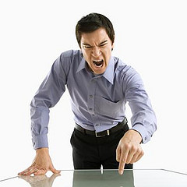
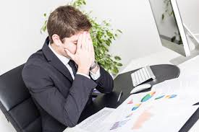
Деструктивне лідерство в організаціях – поведінка керівника, яка порушує інтереси організації шляхом підриву та/або саботажу організаційних цілей, задач, ресурсів і ефективності, а також мотивації, благополуччя і робочої задоволеності підлеглих (Einarsen et al., 2007).

Slide 16
Булінг на робочому місці – ситуація, коли один (декілька) індивідів протягом певного часу зустрічає негативні дії з боку одного або декількох інших членів організації/керівників за умов, що цей індивід має слабкі можливості захистити себе (Zapf & Einarsen, 2001).
Рекомендується подивитися фільм «Страх і трепет» реж. Алена Корно за біографічним романом бельгійської письменниці Амелі Нотомб, 2003.

Slide 17
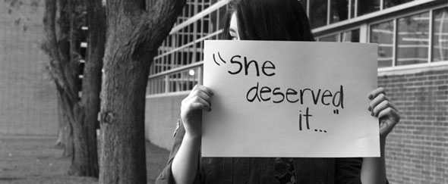
Віктимізація – сприйняття індивідом себе як підданого одноразово або багаторазово агресивним діям, що виходять з боку одного або декількох осіб (Aquino, 2000).
Ключову роль при цьому грає очікування агресії, що сформувалося у жертви.

Slide 18
Які характеристики послідовників деструктивних лідерів?

Slide 19
Характеристики послідовників – два типи – конформісти та змовники

Slide 20
Характеристики послідовників
Конформісти часто мають незадоволені основні потреби:
бідні люди, що живуть у страху, їх легше контролювати. Ізоляцією та самотністю можна маніпулювати, пропонуючи спільноту. Мають низьку самооцінку. Низька зрілість: мають занадто велику повагу до правил, що формує в них менталітет натовпу.
Змовники – мають великі амбіції. Мають подібні до лідера цінності. Несоціалізовані: вони самі хотіли б узяти участь у руйнівних діях, які тепер санкціоновані лідером.

Slide 21
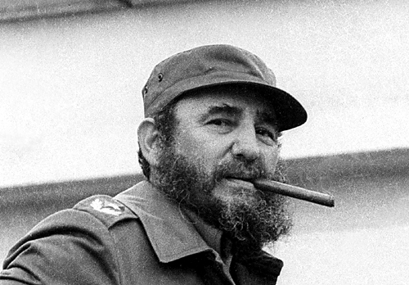
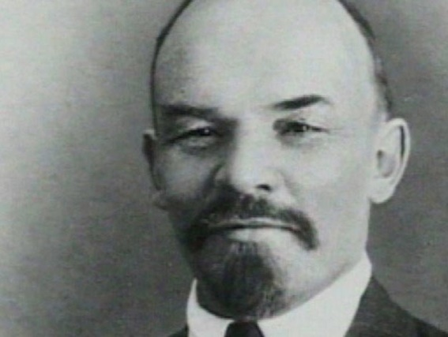
Романтизація лідерства
Hansbrough та Schyns показали, що романтичне сприйняття лідера послідовниками може запобігати негативним атрибуціям лідеру похибок або поганого виконання діяльності.
Таким чином сприйняття лідера послідовниками оточує його своєрідним захисним «ореолом».

Slide 22
Які умови сприяють деструктивному лідерству?

Slide 23
Умови, що сприяють деструктивному лідерству
Нестабільність
Лідери можуть виступати за радикальні зміни, щоб відновити порядок. Нестабільність часто вимагає швидких дій та радикального прийняття рішень, і лідери можуть використовувати це, щоб отримати більше влади.

Slide 24
Умови, що сприяють деструктивному лідерству
Загрозливе становище
Становище сприймається як загроза: включає в себе і економічні або соціальні проблемні ситуації.

Slide 25
Умови, що сприяють деструктивному лідерству
Культурні цінності: темні лідери швидше за все виникають у культурах, які підтримують ухилення від невизначеності, колективізм та велику дистанцію з владою. Відсутність інституційного балансу та контролю.

Slide 26
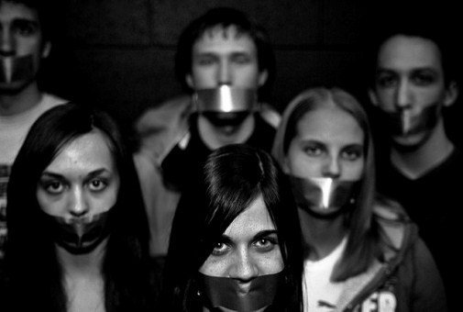
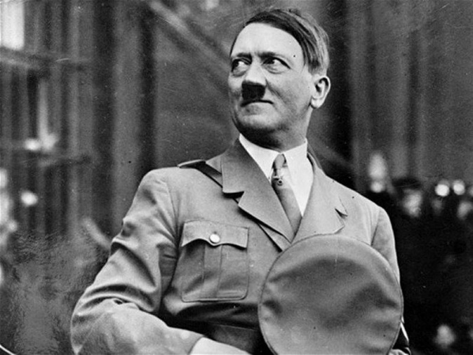
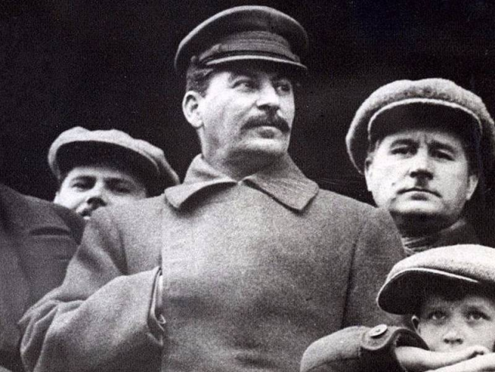
Приклади деструктивного лідерства

Slide 27
Політичні деструктивні лідери
Цинь Ши Хуан (Правління: 247-210 рр. до н.е.)
Гай Юлій Цезарь (Калігула) (Правління: 37-41 рр. н.е.)
Аттіла (Правління: 434-453 рр. н.е.)
У Цзэтянь (Правління: 690-705 рр. н.е.)
Чингисхан (Правління: рр.)
Тимур (Тамерлан) (Правління: 1370-1405 рр.)
Влад III, князь Валахии (Дракула) (Правління: 1448-1476 рр.)
Царь Іван IV (Іван Грозний) (Правління: 1533-1584 рр.)
Королева Марія I (Кровава Мері) (Правління: 1553-1558 рр.)
Беніто Муссоліні (Правління: 1922-1943 рр.)
Хорлогийн Чойбалсан (Правління: 1939-1952 рр.)
Мао Цзэдун (Правління: 1949-1976 рр.)
Иди Амин (Правління: 1971-1979 рр.)
Аугусто Пиночет (Правління: 1973-1990 рр.) та багато інших.

Slide 28
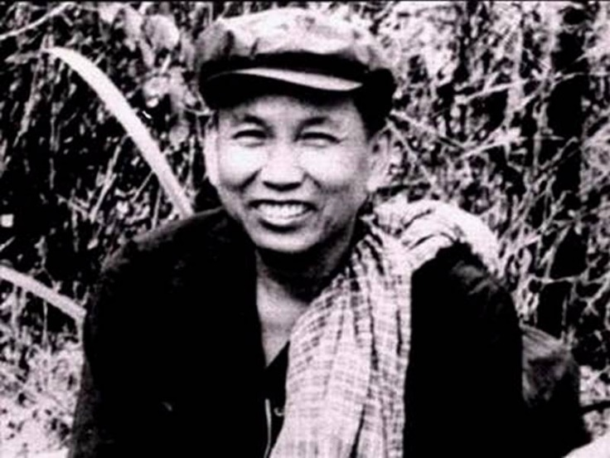
Пол Пот, лідер Камбоджі
1975-1979 рр. правління.
Пол Пот і його комуністичний рух червоних кхмеров у Камбоджі застосували надзвичайно жорстокі методи соціальної інженерії, спрямовані на створення аграрної утопії шляхом переміщення людей в сільську місцевість. Інші були розміщені в "спеціальних центрах", де їх катували і вбивали.
Лікарі, вчителі та інші фахівці були змушені працювати на полях, щоб «перевиховати» себе. Будь-хто, хто вважався інтелектуалом був убитий». Часто люди були засуджені за окуляри або знання іноземної мови.
Всього за чотири роки до 2 мільйонів камбоджійців були страчені або померли від важкої роботи і голоду.

Slide 29
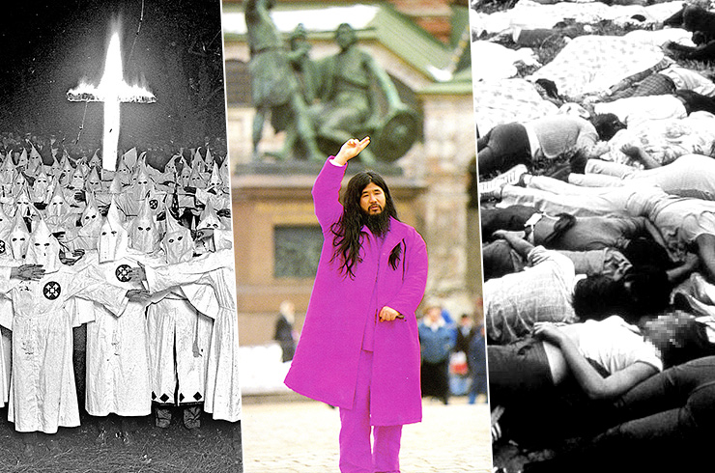
Релігійні деструктивні лідери
Томас Торквемада (1483, Великий Інквизитор, Іспанія)
Чарльз Менсон (США) Церква Сатани «Сім’я» (1967)
Люк Жюре, швейцарець, «Храм сонця» (1980)
Сьоко Асахара, японець, лідер «Аум Сінрікьо» (1987)
Сан Мюн Мун, кореєць, «Церква об’єднання» (1954)
Бхактиведанта Свами Прабхупада, бенгальський монах, Міжнародне Товариство Свідомості Крішни (1966)
Рух Шрі Чінмоя, Бангладеш (1966)
Рон Хаббард, США, «Церква сайєнтології» (1953)
Лі Хунчжі, Китай. Релігійне об’єднання «Фалуньгун» (1992)
Мати Тереза, Македонія (1948 – початок активної діяльності)

Slide 30
«Промивання мізків»
Механізми індоктринації (або «промивання мізків») – набір технік, відомих з давніх часів існування людства. Прообраз – ініціація.
Ці ритуали зазвичай передбачають тривалу ізоляцію, позбавлення сну, фізичне виснаження, фізичний примус, погрозу, усне навіювання доктрини та акт милосердя в момент крайнього занепаду сил. Ці ж характеристики притаманні техніці повного промивання мізків, хоча остання, як правило, набагато суворіше та включає багато принижень і покарань.
Це технологія створення певної ідеології в суспільстві та доведення її до рівня некритичного (фанатичного) прийняття, формування довготривалої абсолютної лояльності певній групі індивідів (Ф. Солтер).

Slide 31
Психологічний механізм індоктринації
Ці техніки спрямовані на порушення самоідентичності та підштовхують індивідуумів до повної ідентифікації з лідером, групою або доктриною.
Вони викликають низку однакових психічних станів, зокрема інтенсивні відчуття страху, депресії, провини та самотності, об’єднані зі станом залежності від наставника. Саме цей зв'язок разом з авторитетом наставника, а також зміненим психофізіологічним станом підвищує імовірність формування нової ідентичності та відчуття лояльності.
Аналогічний стан іноді виникає у заручників. Він отримав назву «Стокгольмського синдрому» після ситуації захвату заручників у Стокгольмі в 1973 році.
Такі впливи є начебто «ключами» до сенсорного та поведінкового апарата людини, які є продуктом тривалого філогенеза, коли відторгнення від групи в формі покарань, ізоляції, фізичного виснаження тощо слугували сигналом неминучої смерті та акт милосердя з боку певної групи або індивіда ототожнювався зі спасінням, викликав відчуття вдячності та вірності тим, хто прийняв або підтримував цього особня на межі смерті.

Slide 32
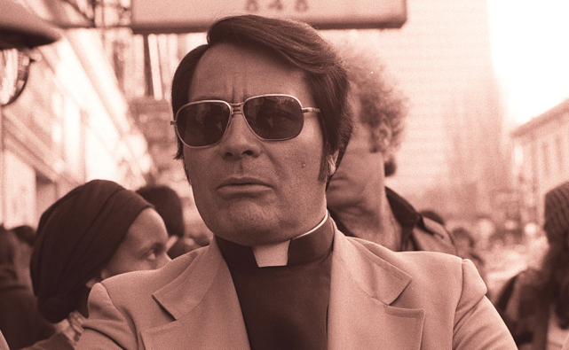
Джим Джонс
Псевдохристиянська релігійна організація – «Народний храм», створена у 1957 у м. Індіанаполіс, США Джеймсом Уорреном Джонсоном.
Її діяльність є одним з яскравих прикладів слідування таємній доктрині, маніпулюванням суспільними поглядами, політичними діячами і засобами масової інформації, що привело до вчинення адептами 18 лист. 1978 року акту масового самогубства в м. Джонстаун (Гаяна).
Тоді загинуло 914 людей. В подальшому патологоанатоми встановили, що не менш 700 з 912 загиблих були вбиті і лише решта пішли з життя «добровільно». 276 жертв були дітьми.

Slide 33
Деструктивні бізнес-лідери
Enron, 2011, Jeff Skilling, Ken Lay (USA)
WorldCom, 2002, Bernie Ebbers (USA)
Lehman Brothers, 2008, Richard Fuld (USA)
АОЗТ «Русский дом Селенга», 1992, Александр Саломадин и Сергей Грузин
МММ, 1994, Сергей Мавроди (РФ)
King's Capital, 2006, Сандей Аделаджі, (Україна)

Slide 34
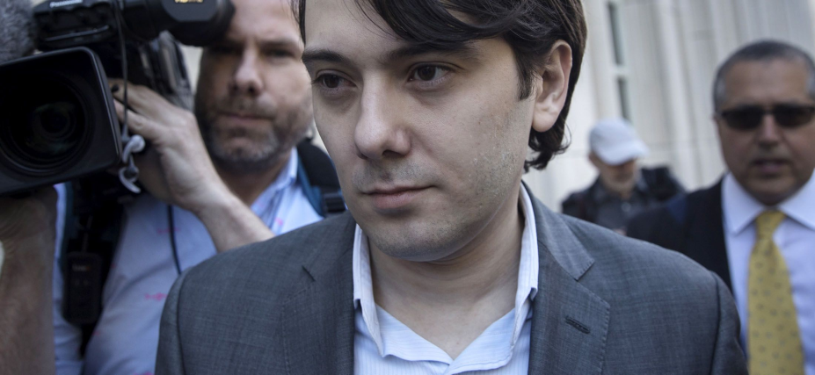
Мартін Шкрелі
Засновник і колишній виконавчий директор компанії Turing Pharmaceuticals, відомий спекуляціями з ліками.
Шкрелі, щойно заснував Turing Pharmaceuticals (2015), викупив препарат «Дараприм» і відразу ж підвищив ціну, стверджуючи, що це не було жадібним кроком, оскільки більшість пацієнтів використовували цей препарат менше року. Шрелі стверджував, що це поставить шлях до кращих ліків з меншою кількістю побічних ефектів.
За одну ніч вартість препарату «Дараприм» , що був на ринку протягом 62 років, зросла з 13,50 долара США за таблетку до 750 доларів за таблетку. Препарат застосовується для лікування токсоплазмозу у вагітних жінок та плоду, людей з онкологією, СНІД, малярією.

Slide 35
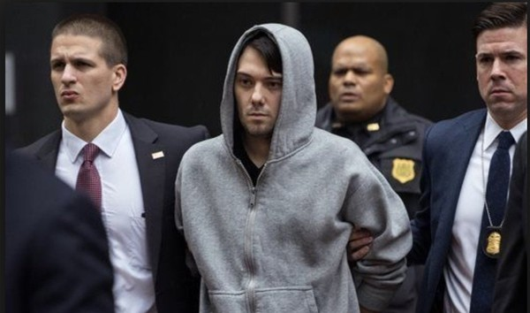
Раніше, у 2011 році пан Шкрелі відкрив компанію Retrophin, яка також купляла старі забуті ліки та різко підвищувала ціни (зокрема, на 2000%).
Ще він заснував компанію MSMB Capital, компанія хедж-фонду, та впливав на Управління з продовольства і медикаментів, щоб воно не схвалювало певні препарати, зроблені компаніями, акції яких він не зміг викупити.
Шкрелі був заарештований у 2015 р. Шахрайство, в якому звинуватили Шкрелі, полягало в тому, що в 2009-2014 роки він приховував інформацію від інвесторів і використовував активи своїх нових компаній для виплати боргів попередніх (т. зв. «Схема Понці»).
Засуджений до семирічного
тюремного терміну і штрафу в
розмірі 7,36 млн доларів.

Slide 36
Злочини «білих комірців»
Злочини «білих комірців» означає фінансово мотивовані ненасильницькі злочини, вчинені діловими та державними фахівцями. У 1939 році соціолог Е. Сазерленд вперше визначив його як "злочин, здійснений поважною людиною високого соціального статусу під час своєї професійної діяльності". Типовими прикладами є шахрайство, хабарництво, схеми Понці, інсайдерська торгівля, трудовий рекет, розкрадання, кіберзлочинність, порушення авторських прав, відмивання грошей, крадіжка особистих даних та підробка.
У світі «після Енрон» та інших корпоративних скандалів практики мають сильні стимули шукати та розвивати етичне лідерство у власних організаціях, а дослідники хочуть вивчати етичне лідерство, щоб зрозуміти його походження та результати.

Slide 37
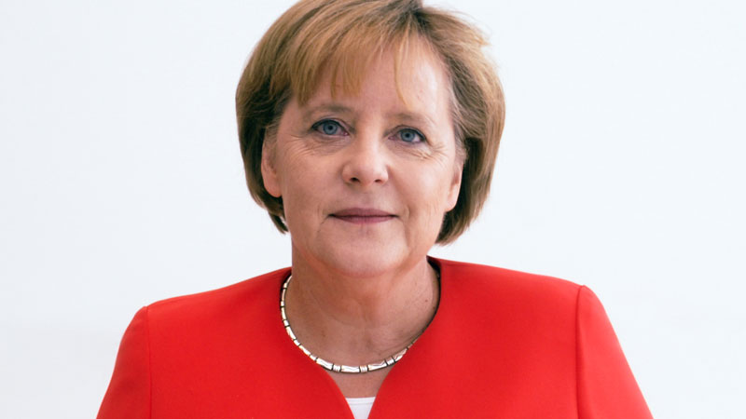
Етичне лідерство
Етичне лідерство - демонстрація нормативної поведінки через особисті дії та міжособистісні стосунки та просування такої поведінки у послідовників через двостороннє спілкування, підкріплення та прийняття рішень (Brown et al., 2005).
Ще три теорії (три лідерських стилі) включають елементи етичного лідерства:
Трансформаційне лідерство
Духовне лідерство
Аутентичне лідерство

Slide 38
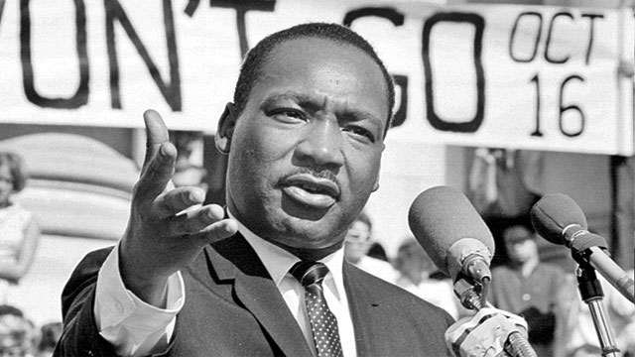
Трансформаційне лідерство
Елементи етичного лідерства | Розбіжності з етичним лідерством
Турбота про інших (альтруїзм) | Етичні лідери підкреслюють етичні стандарти та моральне управління (воно більш транзакційне)
Етичне прийняття рішень | Трансформаційні лідери підкреслюють бачення, цінності та інтелектуальну стимуляцію
Чесність
Виступають рольовою моделлю

Slide 39
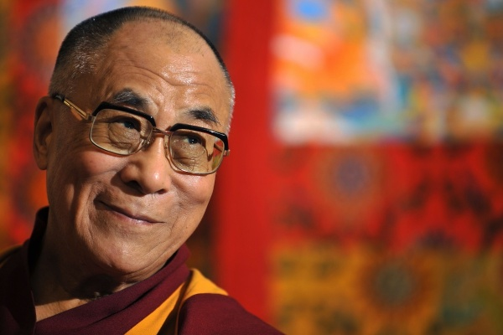
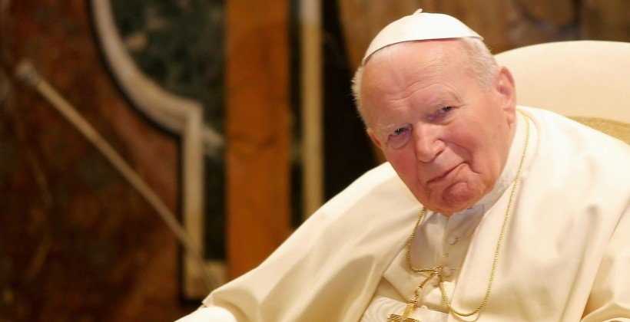
Духовне лідерство
Елементи етичного лідерства | Розбіжності з етичним лідерством
Турбота про інших (альтруїзм) | Етичні лідери підкреслюють моральне управління
Чесність | Духовні лідери підкреслюють бачення, надію / віру; роботу як покликання
Виступають рольовою моделлю

Slide 40
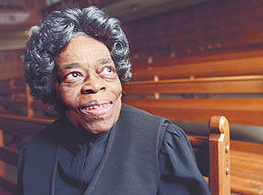
Аутентичне лідерство
Приклад – Озєола МакКарті
Елементи етичного лідерства | Розбіжності з етичним лідерством
Турбота про інших (альтруїзм) | Етичні лідери підкреслюють моральне управління (більш транзактні) і усвідомлення інших
Етичне прийняття рішень | Аутентичні лідери підкреслюють аутентичність та самосвідомість
Чесність
Виступають рольовою моделлю

Slide 42
Принципи етичного лідерства
Етичні лідери поважають інших, підтримуючи послідовників, щоб вони усвідомлювали свої власні потреби, цінності та цілі, а також інтегрували їх з лідерськими.
Це лідери, які служать, вони є альтруїстичними: вони в першу чергу ставлять у своїх планах добробут послідовників.
На робочому місці це включає наставництво, розширення можливостей, формування команди та громадянську поведінку.

Slide 43
Принципи етичного лідерства
Етичні лідери розміщують питання справедливості в центр процесу прийняття рішень.
Послідовники не повинні отримувати особливе ставлення (виключне), крім випадків, коли це вимагає їх конкретна ситуація. Ці ситуації повинні бути чіткими, обґрунтованими та заснованими на здорових моральних цінностях.
Все це є запорукою безпечного та позитивного психологічного клімату в групі.

Slide 44
Підсумок
Лідерство може бути деструктивним або етичним.
Деструктивне лідерство базується на деструктивних особистостях лідерів, вразливих послідовниках і сприятливих обставинах.
Формами деструктивного лідерства в організаціях є дрібна тиранія, зловживання наглядом, булінг, агресія керівника, підривна супервізія, віктимізація.
Механізмами деструктивного лідерства виступають романтизація лідерів, маніпуляції, терор, залякування, промивання мізків.
Етичне лідерство стимулює нормативну поведінку послідовників через власний приклад, двостороннє спілкування, підкріплення та прийняття рішень.

Slide 45
Питання?
Notes:
45

Slide 46
Дякую за вашу увагу та активність!

